Slide 1
МАОУ Альмяковская ООШ
школьный этап

Slide 2
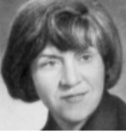
Соколова
Наталья Викторовна
(12 апреля 1916 –
25 сентября 2002)
Родилась в Одессе. Русский публицист, очеркист, прозаик, писатель-фантаст.
Окончила Литературный институт имени Горького.
Звучат стихотворения «Воспоминания о детском театре» и «Театр кукол».

Slide 3
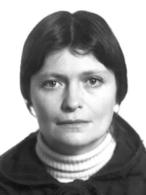
Пивоварова
Ирина Михайловна
(3 марта 1939 – 10 августа 1986)
Родилась в Москве. Русская детская писательница, иллюстратор.
Окончила Московский текстильный институт - факультет прикладного искусства.
Стала писать детские произведения и сама рисовать к ним иллюстрации. Её стихи и проза: «О чём думает моя голова», «Жила-была собака», «Лесные разговоры», «Потерялась птица в небе», «Тройка с минусом» и др.
Звучит рассказ «Мы пошли в театр»

Slide 4
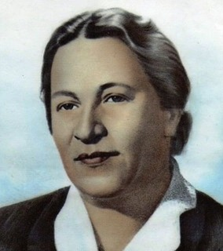
Барто
Агния Львовна
(17 февраля 1906 – 1 апреля 1981)
Родилась в Москве. Русская советская детская поэтесса, писательница, киносценарист, радиоведущая.
Лауреат Ленинской
и Сталинской премий.
Большинство стихов написаны для дошкольников и младших школьников.
По её сценариям сняты художественные и мультипликационные фильмы: «Подкидыш», «Слон и верёвочка», «От 7 до 12», «Ищу человека», «Снегирь» и др.
Звучат стихотворения «Квартет» и «В театре»

Slide 5
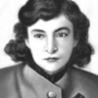
Алигер
Маргарита Иосифовна
(7 октября 1915 – 1 августа 1992)
Родилась в Одессе. Жила в посёлке мичуринец Московской области.
Русская советская поэтесса и переводчица, журналистка. Была военным корреспондентом в блокадном Ленинграде. В 1943 году передала присуждённую ей Сталинскую премию в Фонд обороны. Награждена Орденом Отечественной войны II степени, двумя Орденами Красного Знамени и др.
Писала стихотворения и поэмы, в которых создавала героический образ современников: «Памяти храбрых», «Зоя», «Твоя победа» и др.
Звучит стихотворение «За кулисами»

Slide 6
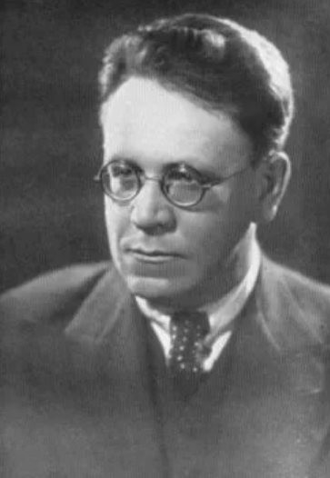
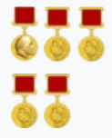
Маршак
Самуил Яковлевич
(3 ноября 1887 – 4 июля 1964)
Родился в г.Воронеже. Русский советский поэт, драматург, переводчик, литературный
критик, сценарист. Автор
Детских книг.
Лауреат Ленинской и четырёх Сталинских премий.
Его произведения: «Двенадцать месяцев», «Умные вещи», «Кошкин дом», «Сказка о глупом мышонке», «Багаж» и др.
Звучит стихотворение «В театре для детей»

Slide 7
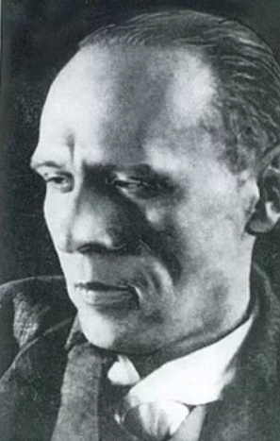
Хармс (Ювачёв)
Даниил Иванович
(30 декабря 1905 – 2 февраля 1942)
Родился в Санкт - Петербурге. Русский советский писатель и поэт.
Литературное направление – гротеск (преувеличение, высмеивание). Поэтому
он взял себе псевдоним Хармс. В словаре В.Даля слово «хармовать» означает ругать.
Звучит стихотворение «В театре».

Slide 8
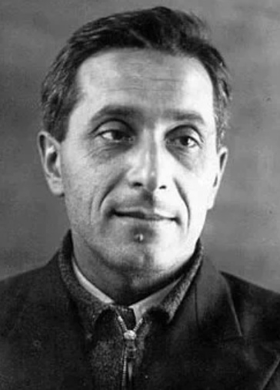
Зощенко
Михаил Михайлович
(9 августа 1894 – 22 июля 1958)
Родился в Санкт – Петербурге. Русский советский писатель, драматург, сценарист, переводчик. Классик русской литературы.
Писал пьесы, рассказы, фельетоны. Остриё его сатирических произведений направлено против человеческого невежества.
Имеет награды царской России за боевые заслуги: Ордена Святого Станислава III и II степеней, Орден Святой Анны IV и III степеней; советские награды: Орден Трудового Красного Знамени и Медаль «За доблестный труд в Великой Отечественной войне 1941 – 1945 гг.»
Звучит рассказ «Театр для себя»

Slide 9
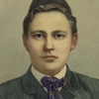
Тукай
Габдулла Мухамедгарифович
(26 апреля 1886 – 15 апреля 1913)
Родился в деревне Кушлавыч Казанской губернии. Жил в Уральске.
Татарский народный поэт, литературный критик, публицист, переводчик и общественный деятель .
У него было очень трудное детство. Рос сиротой. Скитался из одной приёмной семьи в другую. Видел много лишений и трудностей. Но не озлобился. Наоборот у него рано развился дар поэта. К сожалению, подорванное голодом и болезнью здоровье отпустило ему мало времени для творчества.
Созданы музеи, установлены памятники во многих городах и сёлах Татарстана, а также в Москве.
Звучит стихотворение «Театр»

Slide 10
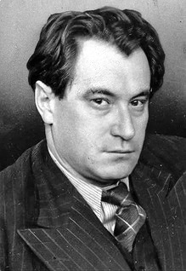
Катаев
Валентин Петрович
(28 января 1897 – 12 апреля 1986)
Родился в г.Одессе. Русский советский писатель, поэт, драматург, киносценарист, журналист, военный корреспондент.
Герой Социалистического труда.
В Одессе есть улица, носящая его имя, а также детская библиотека; на доме - мемориальная доска, памятник писателю и героям его книг.
Звучит отрывок из рассказа «Театр».

Slide 11
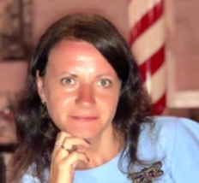
Горева Светлана
(29 ноября 1984)
Родилась в Нижнем Новгороде. Закончила там Государственный Университет имени Лобачевского. Журналист. Пишет добрые рассказы для детей: «Душа», «Добрая вишня», «Идём в музыкальный театр» и др. Часто их читают на канале «Спас» в программе «Тайны сказок».
Звучит рассказ «Волшебная палочка»

Slide 12
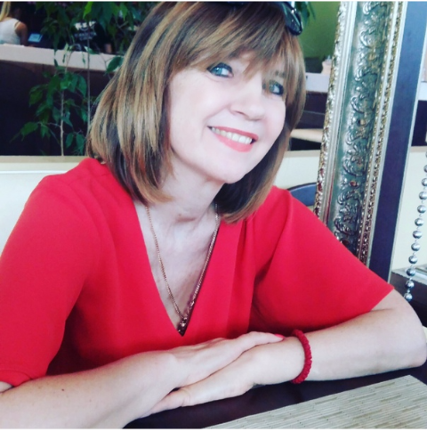
Волнорезова Марина
(4 марта…)
Живёт в Москве. Наиболее популярные стихотворения «Взрослая дочь», «Ладошки-лодочки», «Марина» и др.
Звучит стихотворение «Вся жизнь – игра»

